Slide 1
Carlos Castro Brenes
MTA
MSP

Slide 2
Cronograma
Fecha | Tema
22 de Junio | HTML

Slide 3
Fieldset
El fieldset agrupa la información del formulario relacionada.
<form >
<fieldset>
<legend>Información Personal:</legend>
Primer nombre:
<br>
<input type="text" name="firstname" value=“Su nombre">
<br>
<input type="submit" value=“Enviar">
</fieldset>
</form>

Slide 4
Select
Define una lista desplegable.
Constituida por option, el primero está por defecto seleccinado.
<select name=“autos">
<option value=“lamborghini“selected>Lamborghini</option> <option value="audi">Audi</option>
<option value=“bmw">BMW</option>
</select>

Slide 5
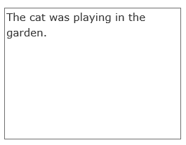
Textarea
Define un campo multilínea.
<textarea name="message" rows=“3" cols=“10">
Acá va el texto
</textarea>

Slide 6

Componentes nuevos
color
url
month
date
week
range
search
email
tel

Slide 7
Datalist
Especifica una lista predefinida de opciones para un elemento de entrada.
<form>
<input list="browsers">
<datalist id="browsers">
<option value="Internet Explorer">
<option value="Firefox">
<option value="Chrome">
<option value="Opera">
<option value="Safari">
</datalist>
</form>

Slide 8
Color
Permite que el usuario seleccione un color.
<form>
Seleccione su color:
<input type="color" name="favcolor">
</form>

Slide 9
Hipervínculos
<a href=“direccion.extension">Ejemplo link</a>

Slide 10


Slide 11

Introducción a CSS
CSS es el acrónimo para hojas de estilo en cascada, permite definir y crear la presentación de un documento HTML.
Nace en 1996.
El objetivo es separar la estructura del documento de su presentación.
Puede ser especificada en el mismo documento o en uno aparte.

Slide 12
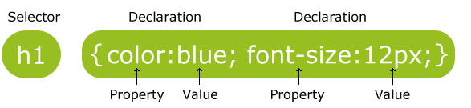
Sintaxis CSS
Selector: apunta a un elemento HTML que se quiere personalizar.
Id: Selecciona un elemento específico.
Selector de clase: selecciona los elementos con cierta clase.
Bloque de declaración: contiene una o más declaraciones.
Cada declaración incluye el nombre de la propiedad y valor separados por punto y coma.

Slide 13

Sintaxis CSS
La declaración siempre termina con punto y coma y está limitada por paréntesis.
Selector

Slide 14

Sintaxis CSS
Selector Id

Slide 15

Sintaxis CSS
Selector Clase

Slide 16
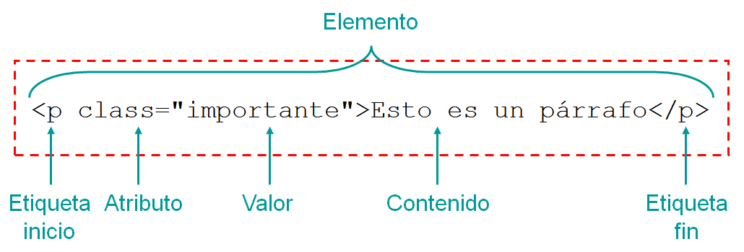
Estructura de HTML

Slide 17
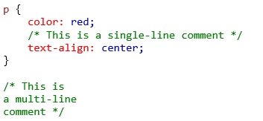
Comentarios CSS
Inician con /* y terminan con */

Slide 18
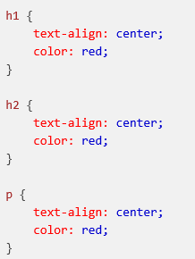

Agrupar selectores

Slide 19



Herencia

Slide 20
Incluir CSS
El CSS puede ser definido en:
Archivo externo.
Dentro de etiquetas <head>
Dentro de los elementos HTML
Prioridad

Slide 21
Propiedades de fondo CSS
body {
background-color: #b0c4de;
}
body {
background-image: url("paper.gif");
}

Slide 22
Propiedades Alineación de texto CSS
h1 {
text-align: center;
}
.date {
text-align: right;
}
.main {
text-align: justify;
}

Slide 23
Propiedades estado CSS
/* unvisited link */
a:link {
color: #FF0000;
}
/* visited link */
a:visited {
color: #00FF00;
}
/* mouse over link */
a:hover {
color: #FF00FF;
}
/* selected link */
a:active {
color: #0000FF;
}

Slide 24
Práctica

Slide 25
Agregar una hoja de estilo css externa llamada miestilo.css e incluirla en el archivo practica.html
Establecer el color de fondo de la página en “lightcyan”.
Cambiar el color de los elementos <p> a verde.
Establecer la alineación del texto en el centro del elemento <h1>
Establecer el texto en negrita del element con el id “pa2”.
Establecer el color del texto en rojo del element con la clase “red”.
Establecer el color del text en azul de los elementos con los id “a1” y “a2”. Utilizar agrupación de selectors.

Slide 26
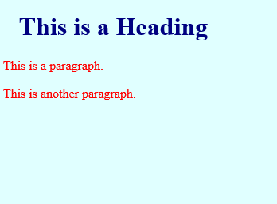
Crear una página nueva con su respectivo archivo css externo y obtener el siguiente acabado. El color de fondo es “lightcyan”

